Slide 1

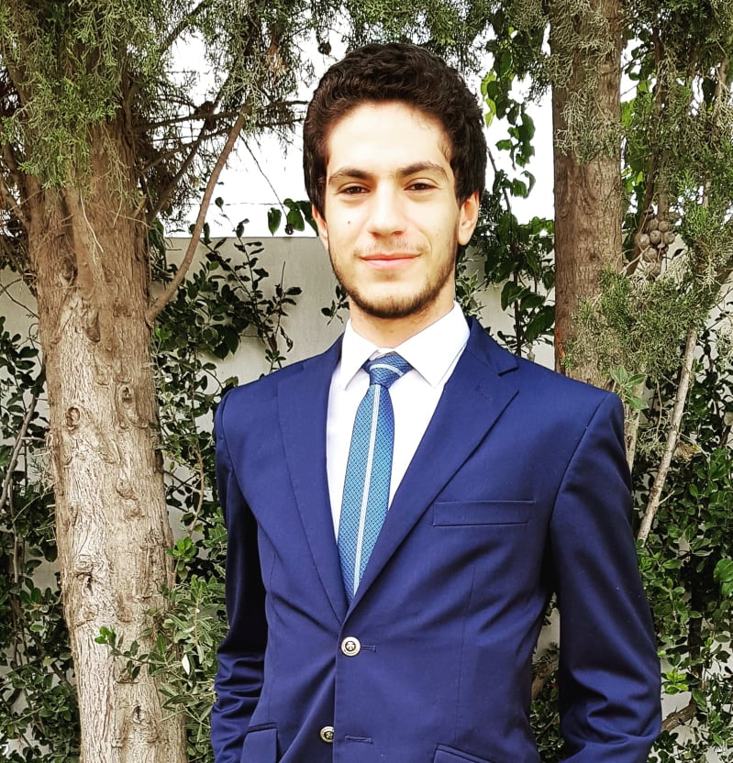
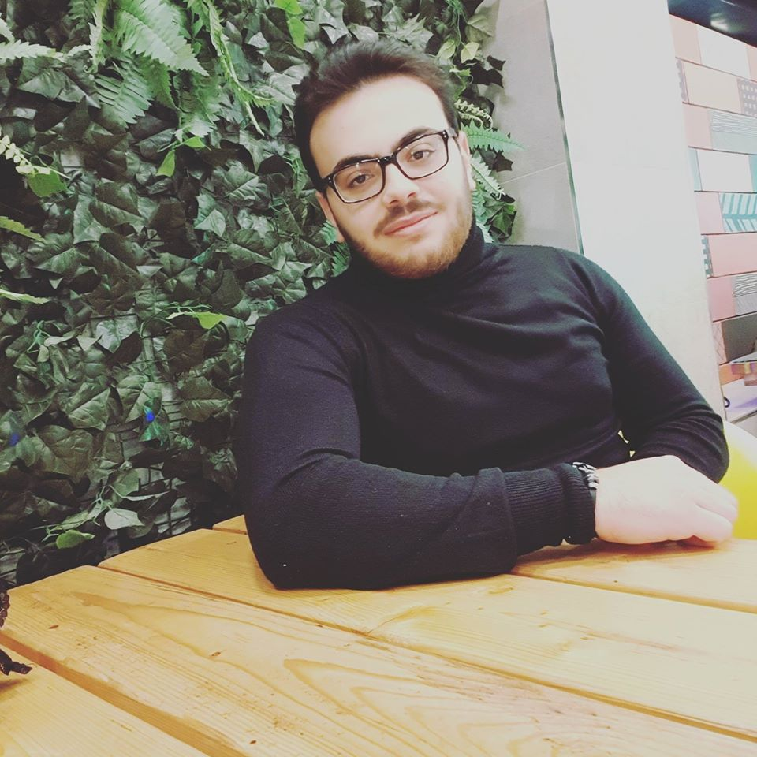

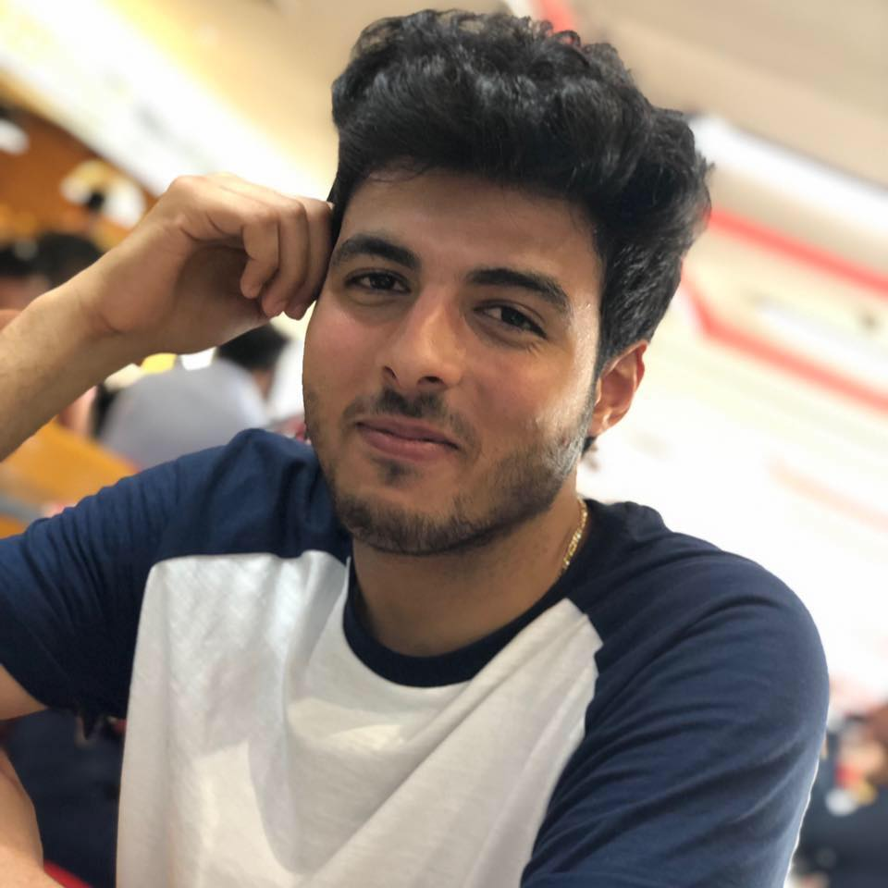
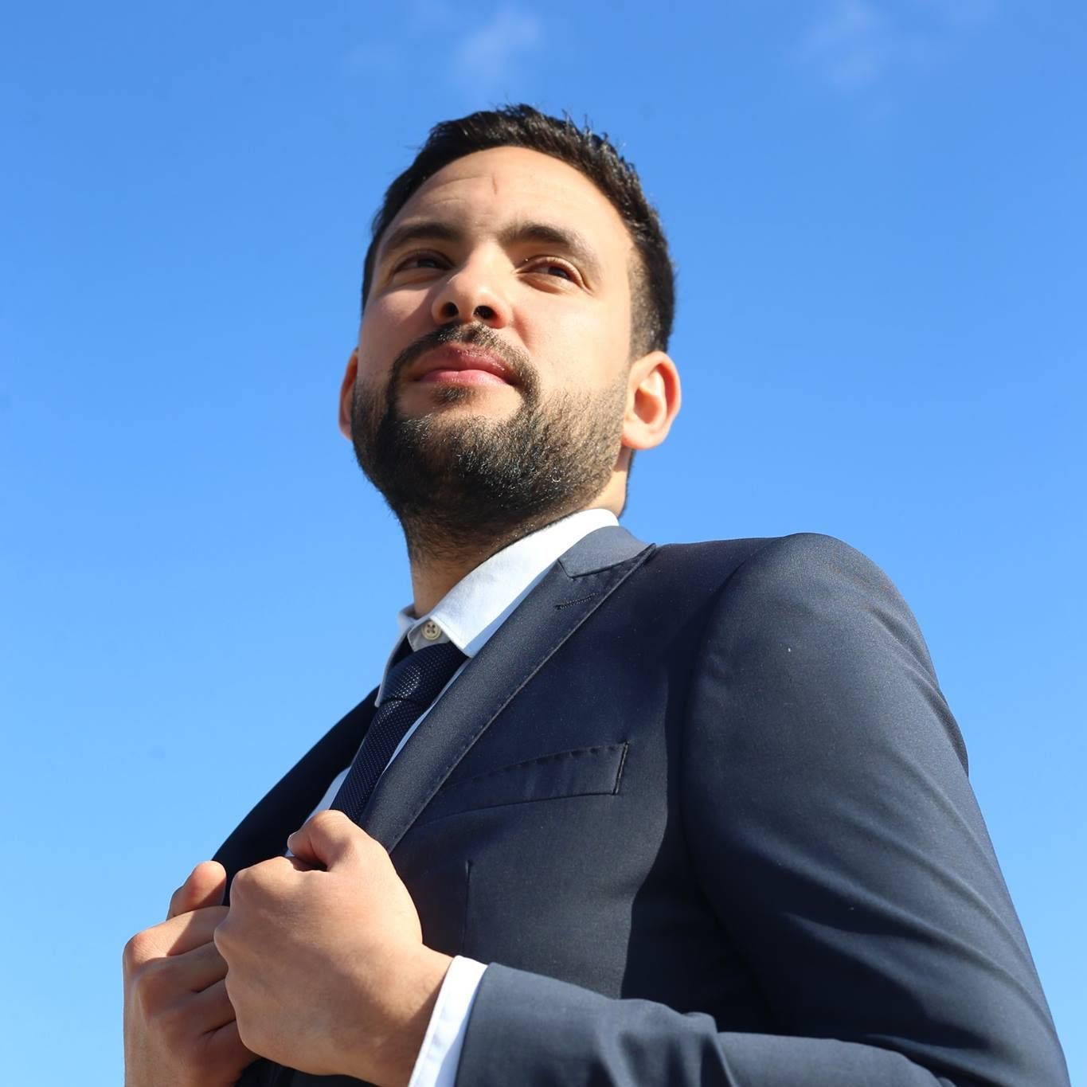
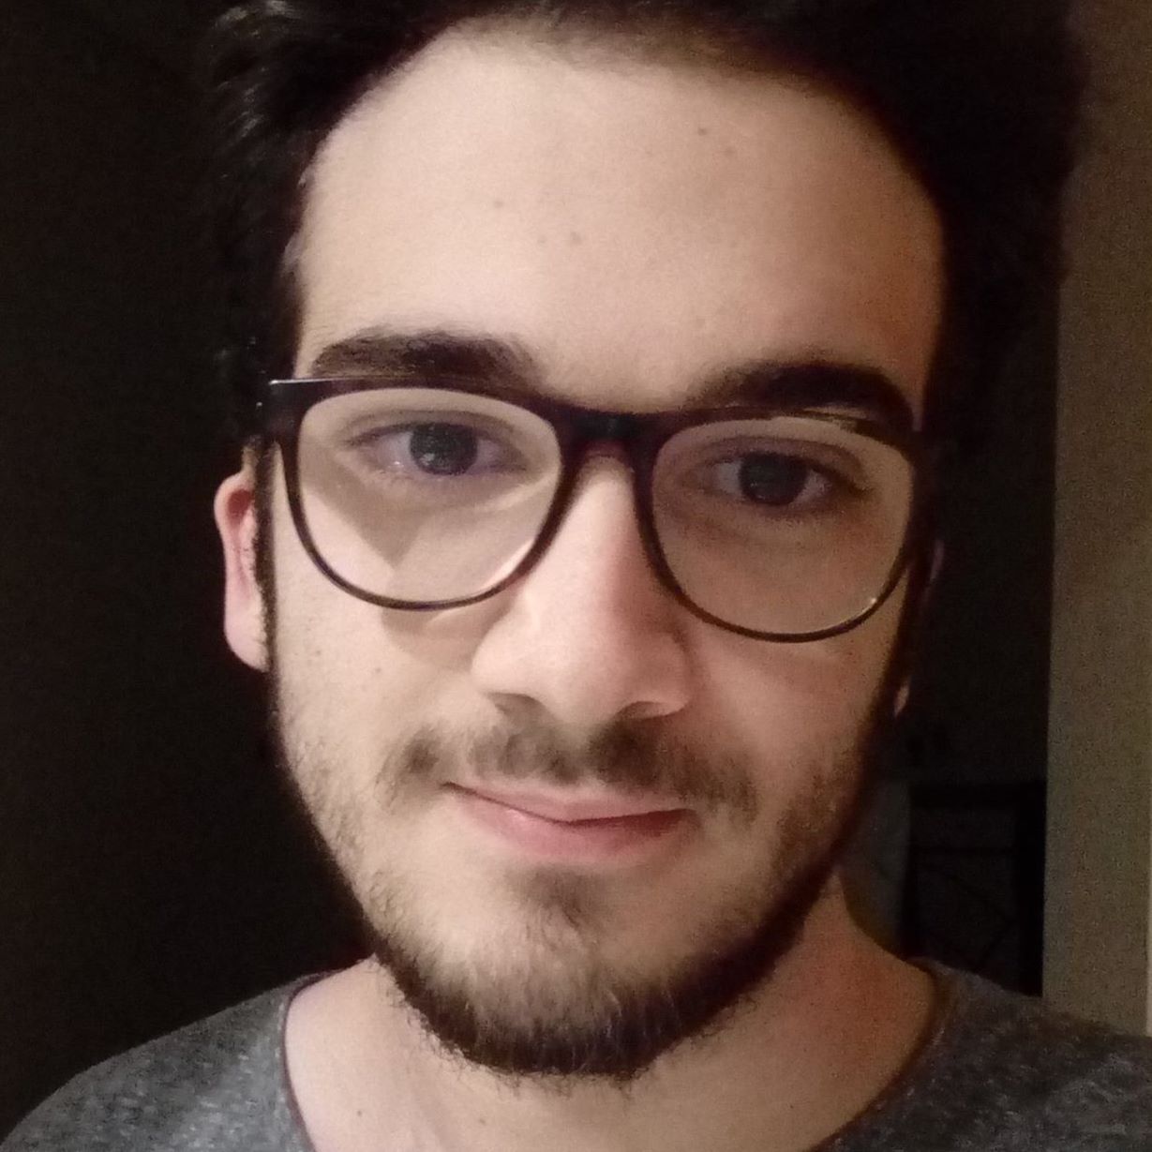

PROJET PI-DEV Driver
Med Aziz Bousselmi
Réalisé
par
Med Iyadh Tajouri
Mehdi Hechemi
Med Aymen Barhoumi
Samy Bejaoui
Alaa Dachraoui

Slide 2
Plan
Introduction
01
Etude de L’existant
06
Diagramme des CU
02
07
Critique de L’existant
Maquettes
03
08
Problématique
API/Framework
04
Solutions proposées
09
Stratégies Marketing
05
Spécifications fonctionnelles
Conclusion

Slide 3
Introduction

Slide 4

Etudes et critiques de l’existant

Slide 5

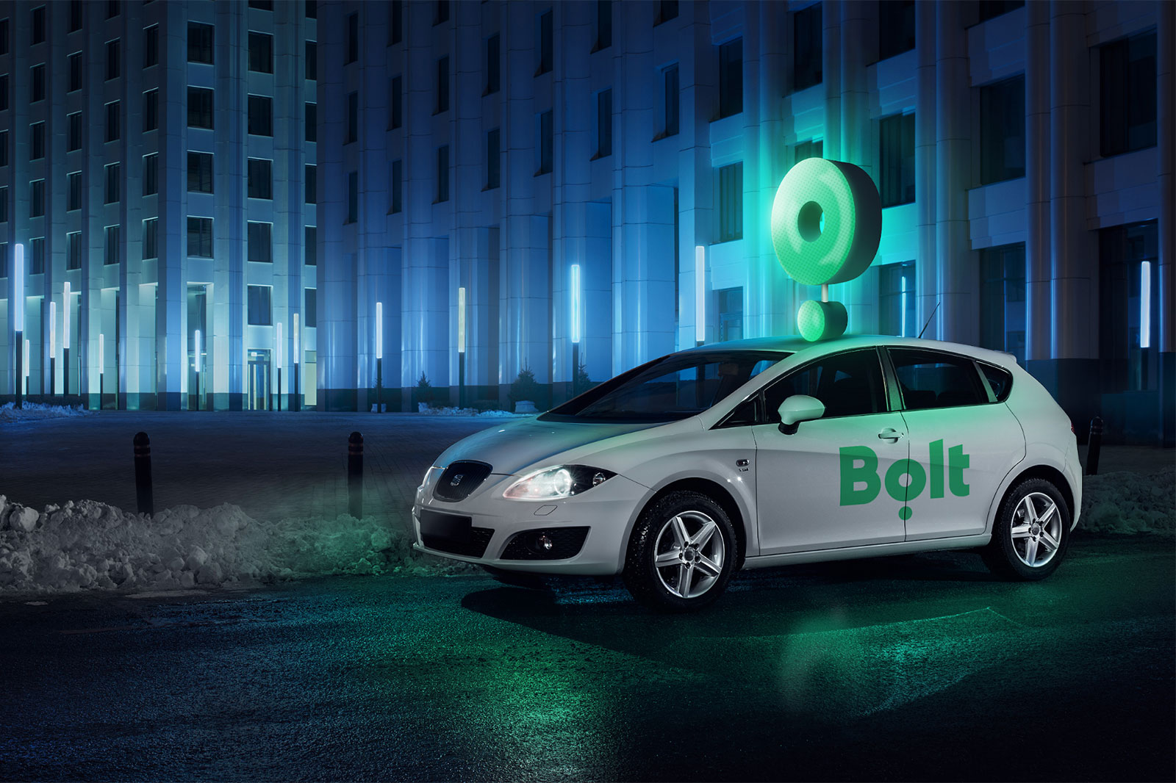
Etude
anciennement Taxify ou Txfy1
Fondé par Markus Villig
Présentation
Lancé en août 2013
entreprise estonienne spécialisée dans la mobilité partagée

Slide 6

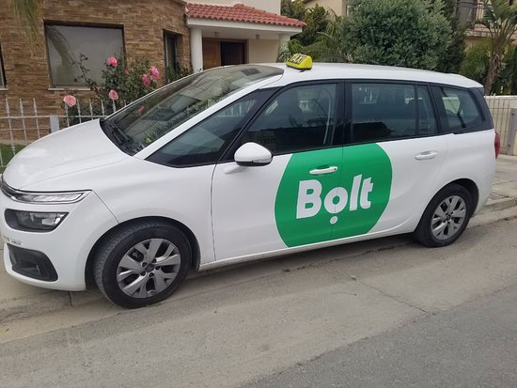
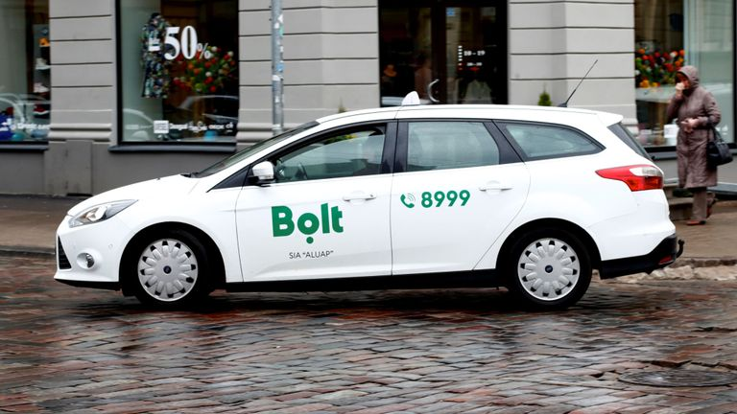
Etude
accomplissements

Slide 7
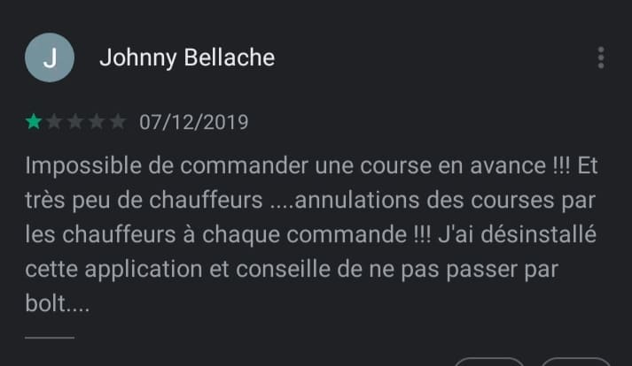
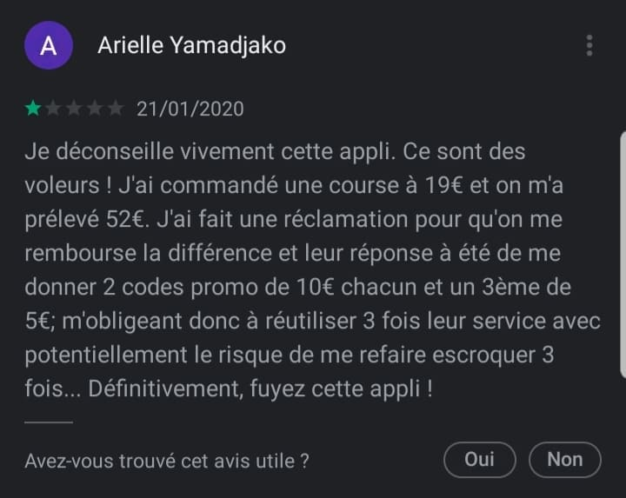
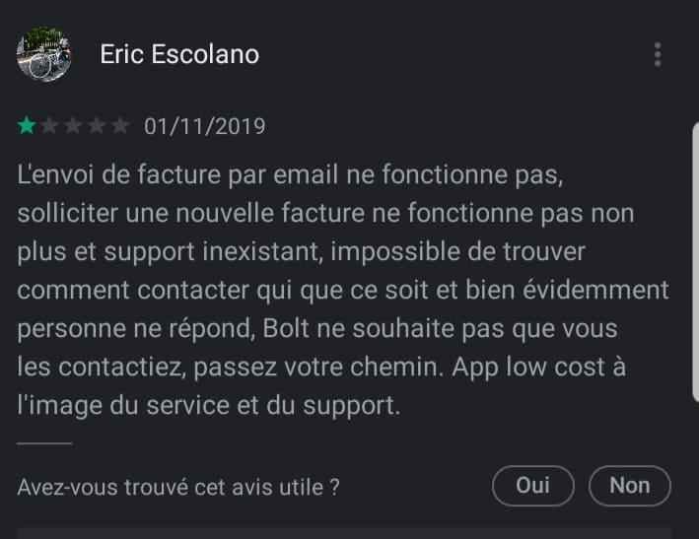
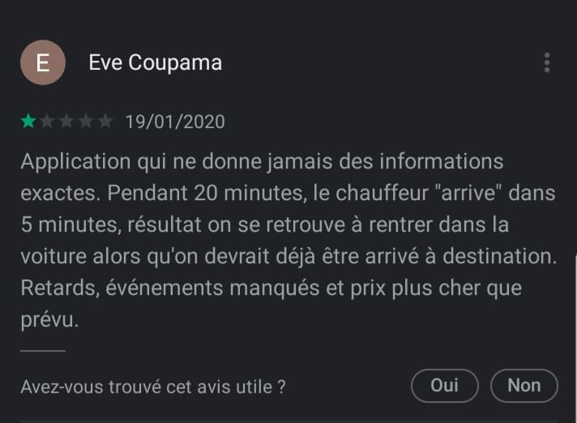
Critiques

Slide 8

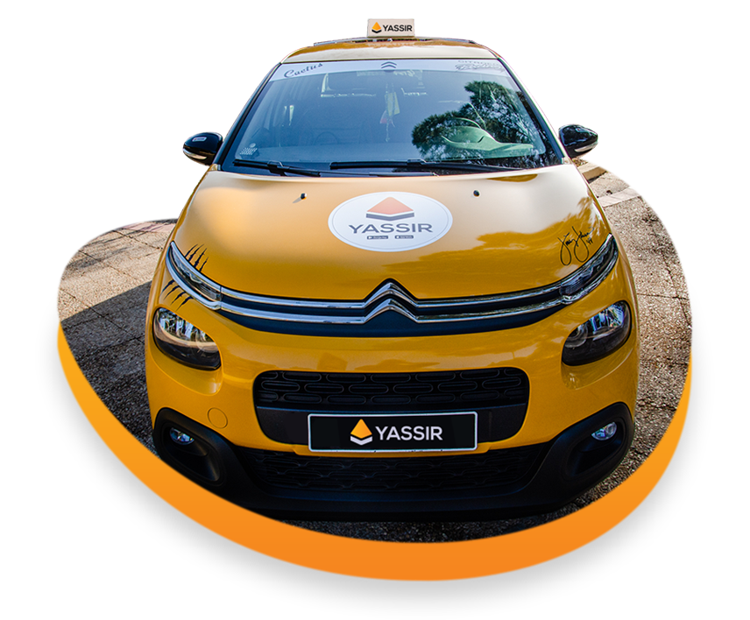
0
Etude
Date du lancement : 2017
Lieu : Algérie
Présentation
fondée par : groupe d’ingénieurs maghrébins

Slide 9
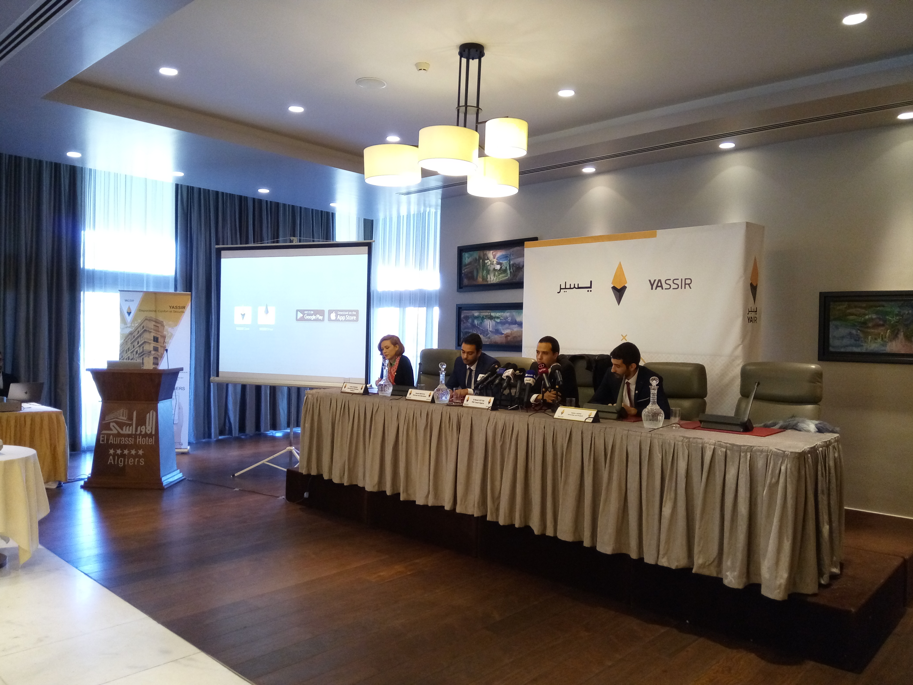

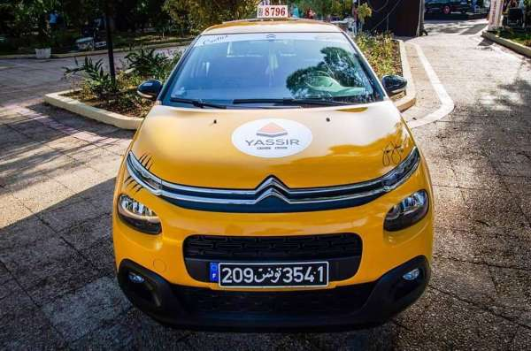
Etude
accomplissements

Slide 10
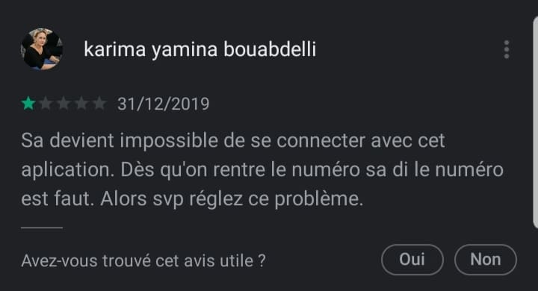
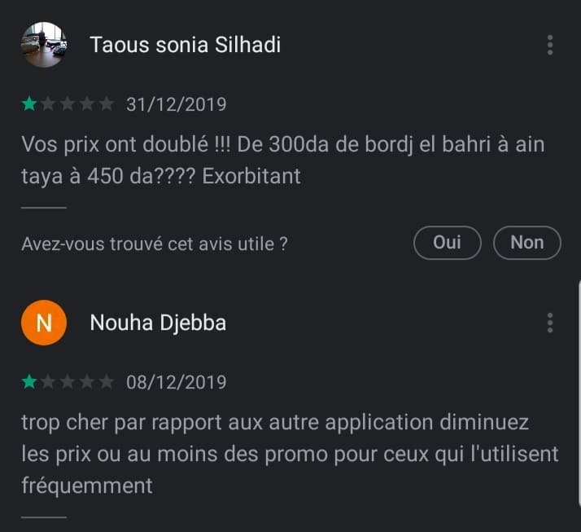
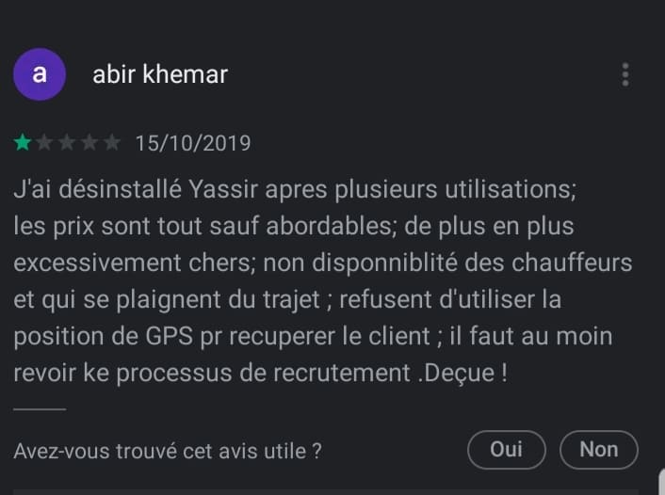
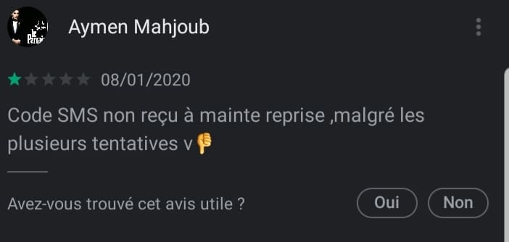
Critiques

Slide 11

Problématique

Slide 12

Solutions proposées

Slide 13

Spécifications fonctionnelles
Besoins fonctionnels

Slide 14
Spécifications fonctionnelles
Besoins non fonctionnels

Slide 15


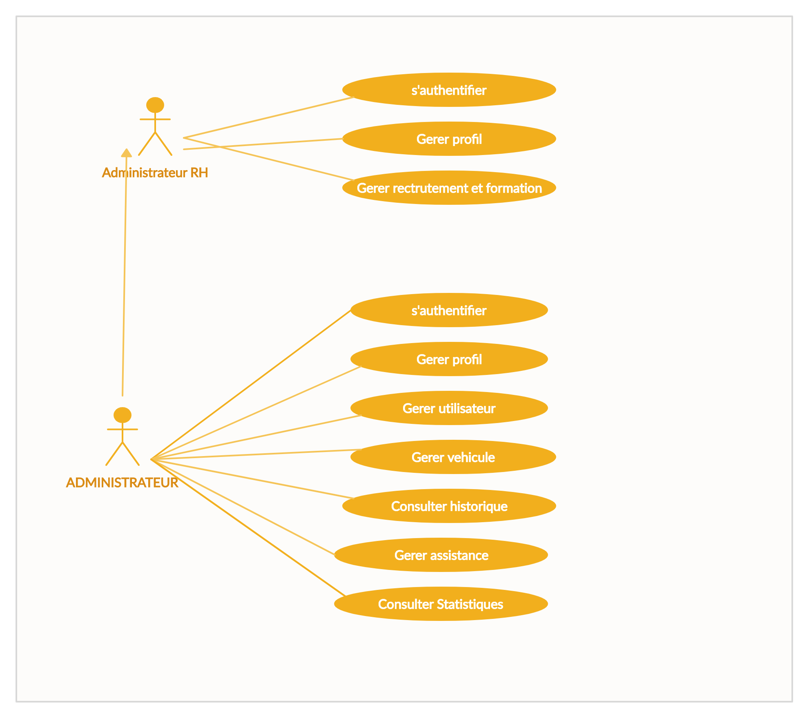
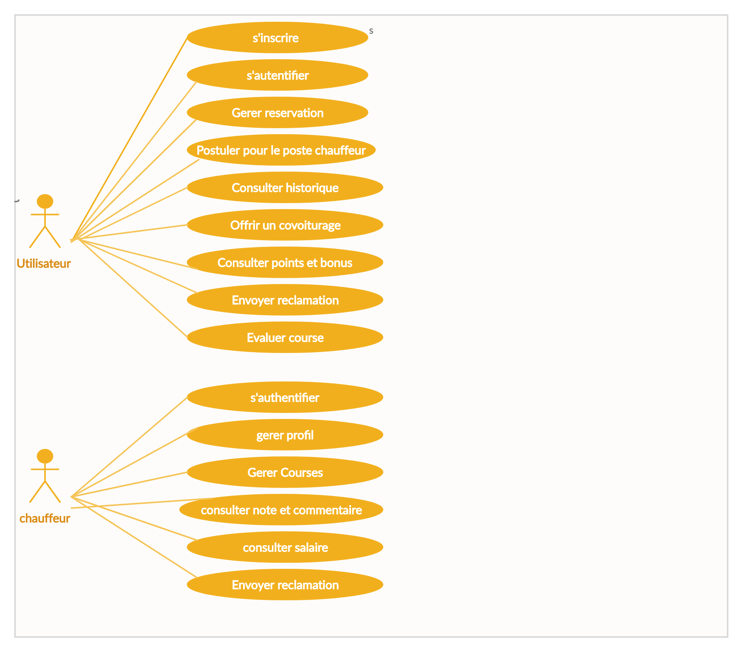
Diagramme de CU général

Slide 16
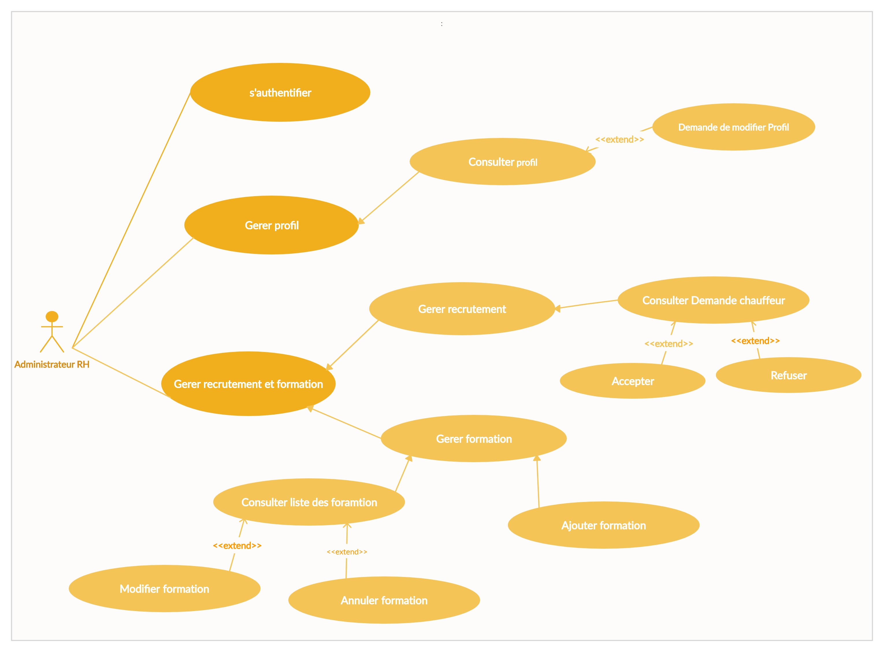
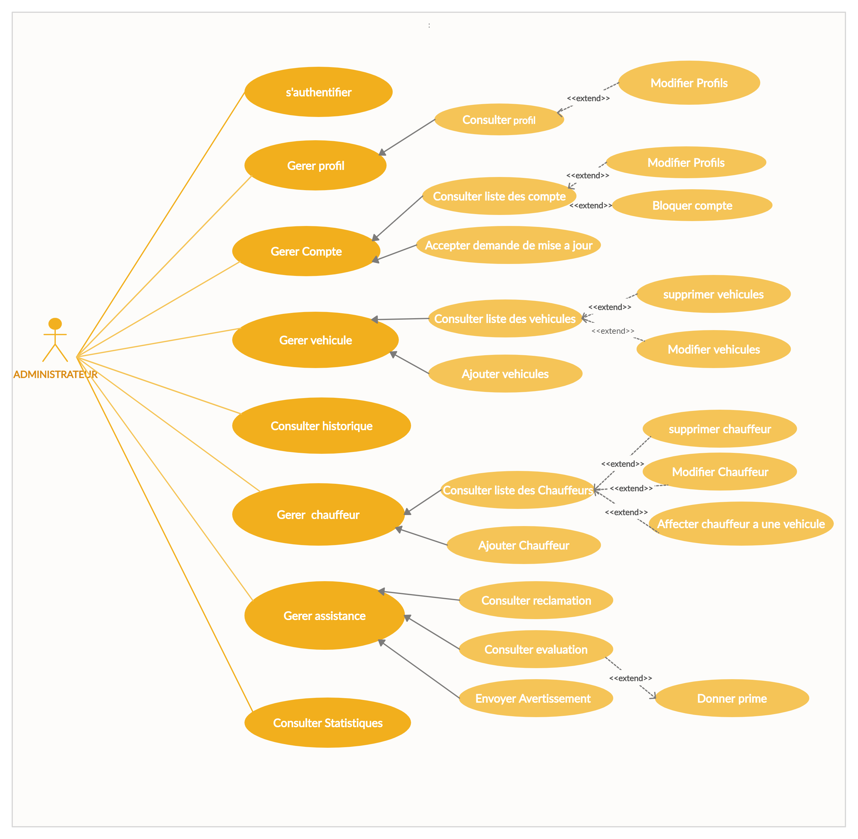
Diagramme de CU raffiné

Slide 17
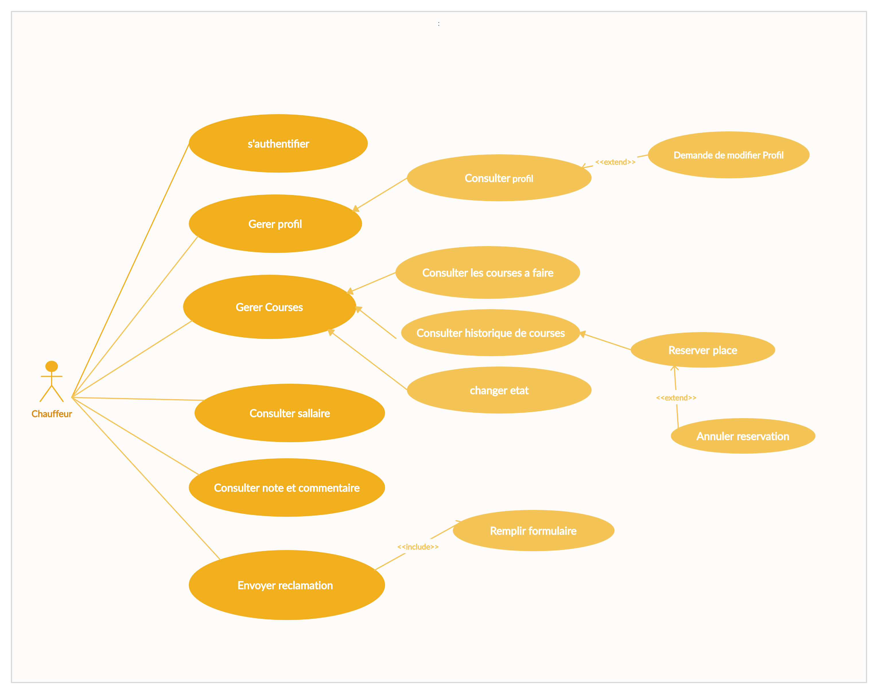
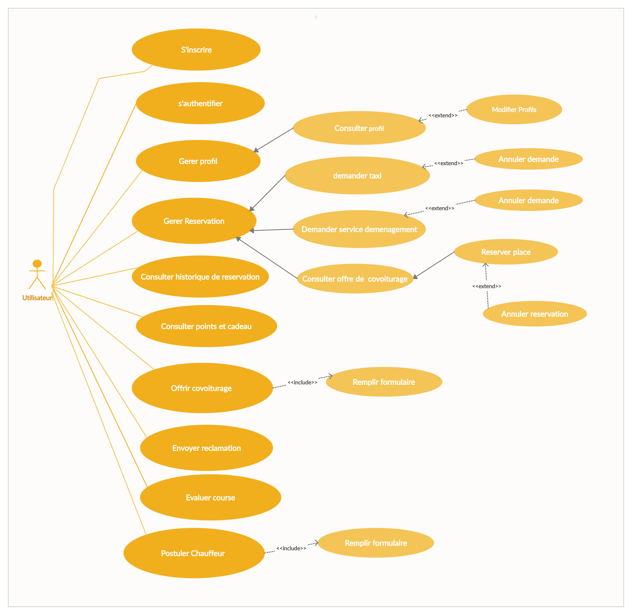
Diagramme de CU raffiné

Slide 18

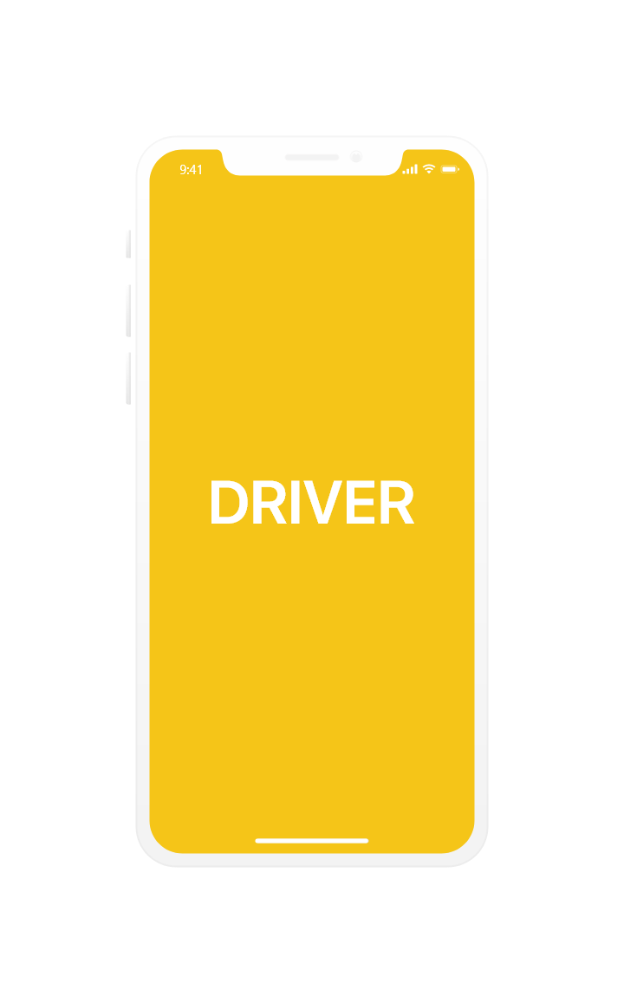
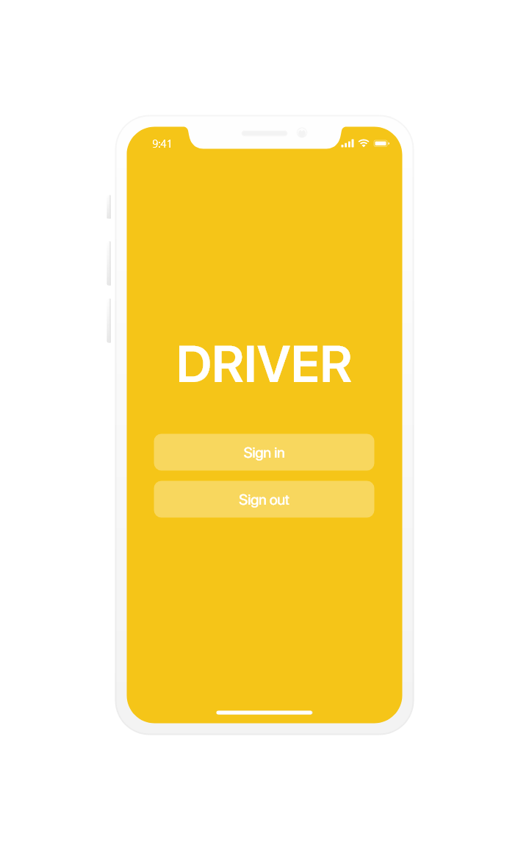
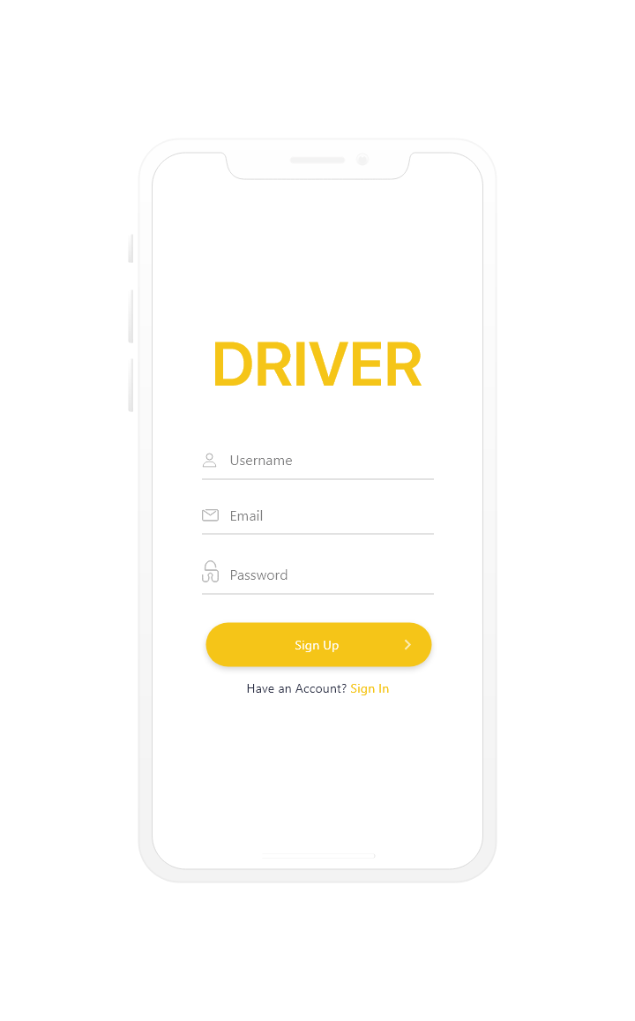
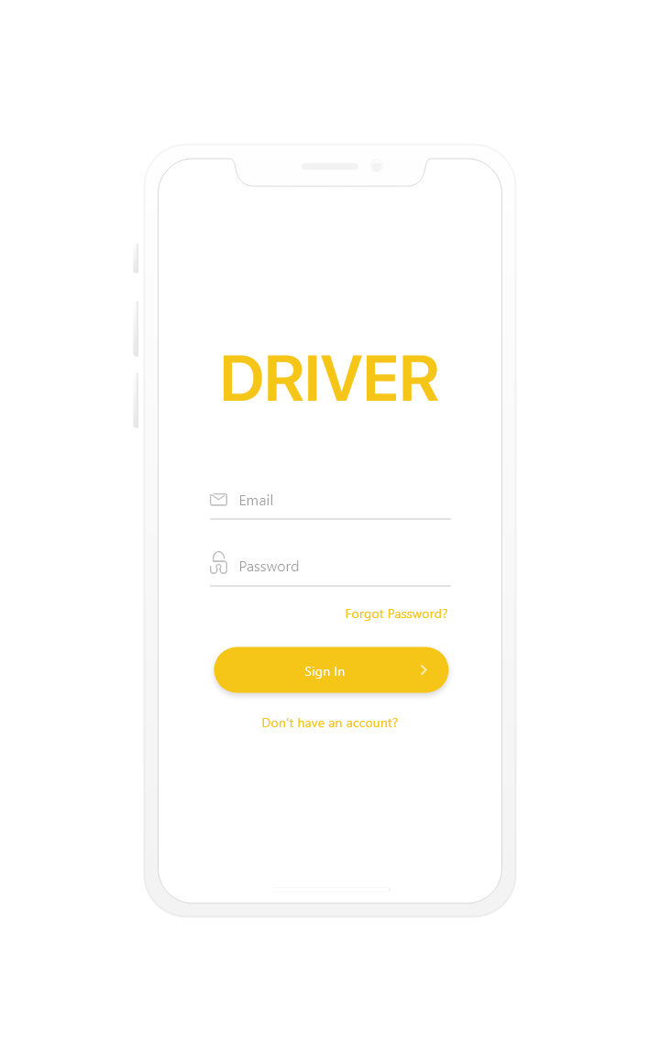
Maquettes des interfaces

Slide 19
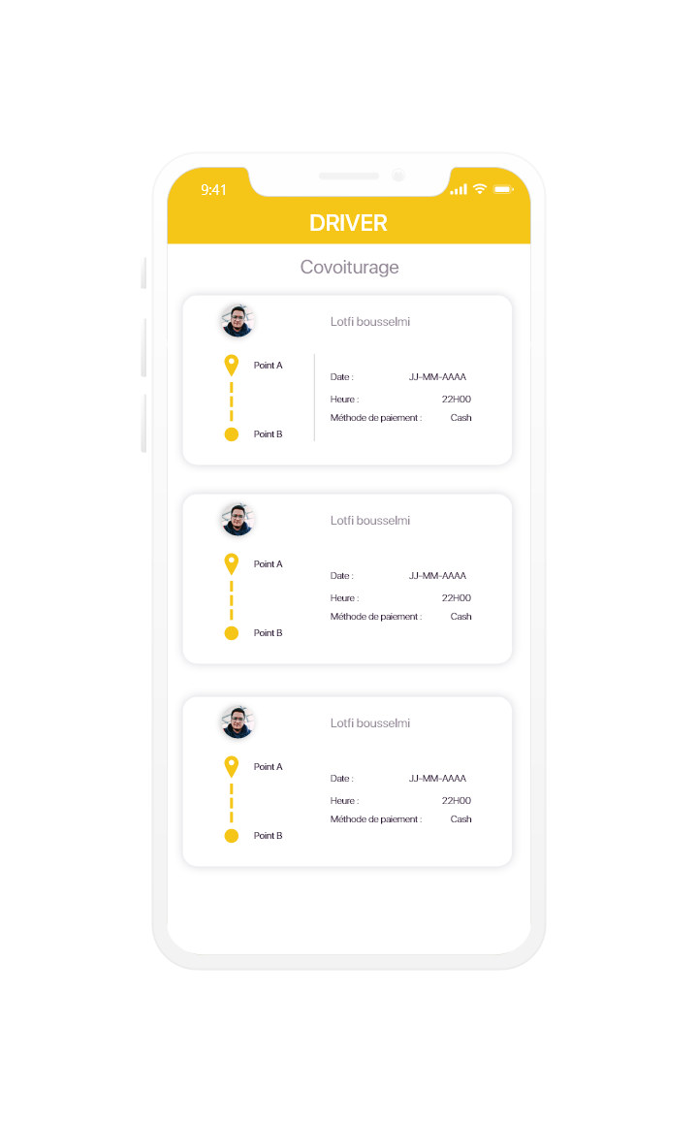
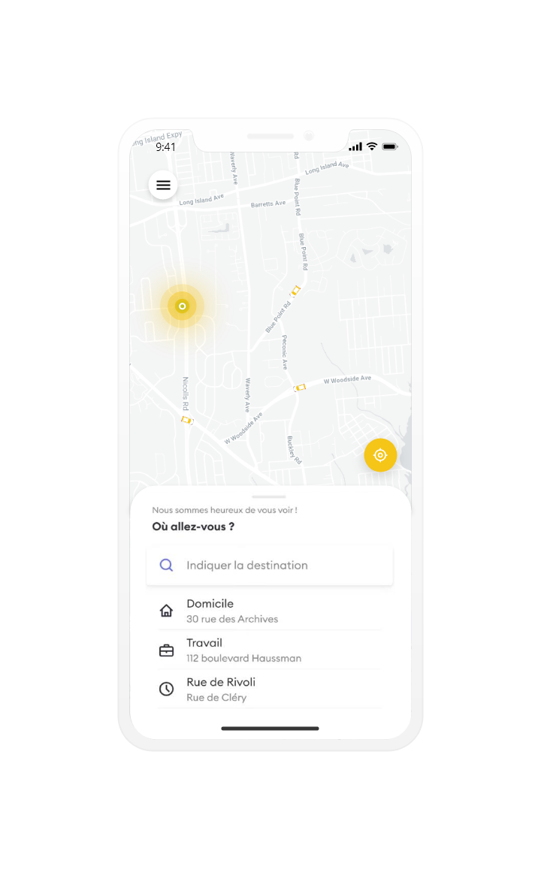
Maquettes des interfaces

Slide 20
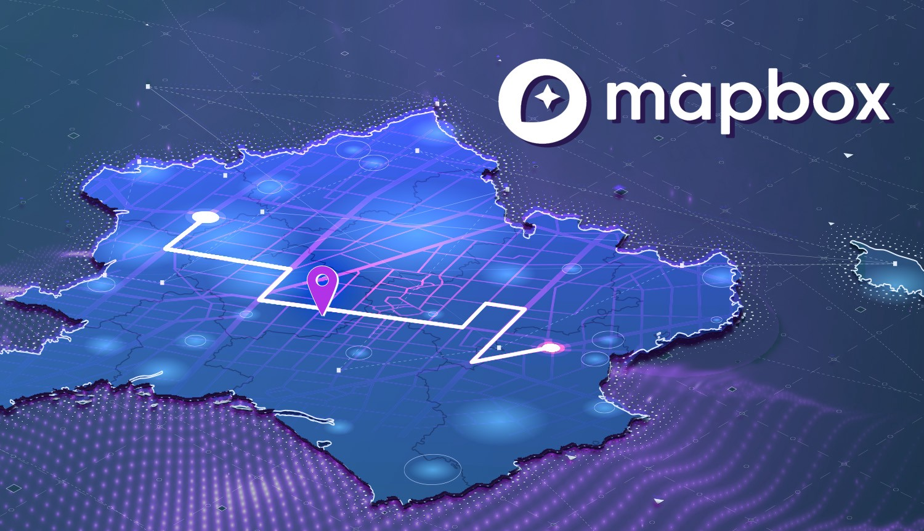




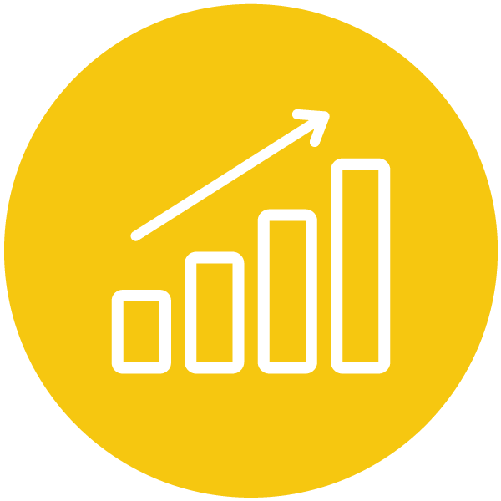
API/Framework utilisé
API

Slide 21





API/Framework utilisé
Framework

Slide 22

Stratégies Marketing

Slide 23
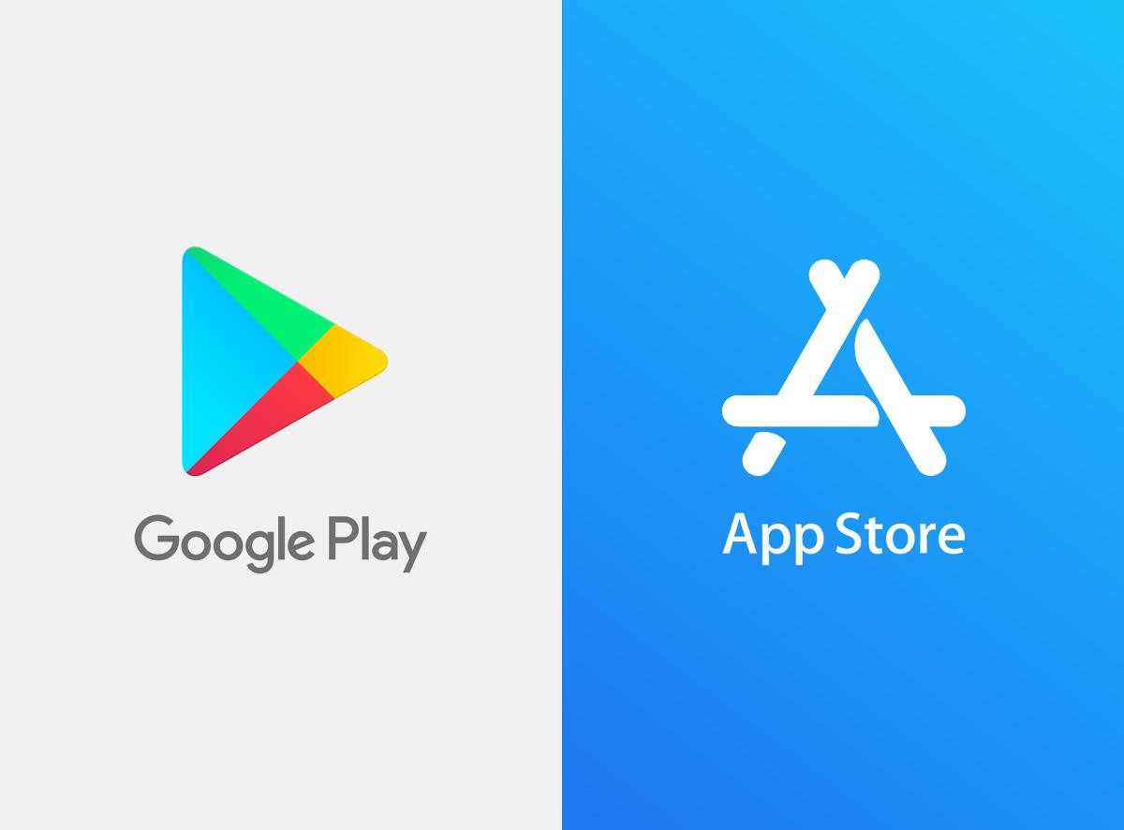
Stratégie Marketing
Gagner de l’argent --> avoir des clients
Le design de l’icône doit être accrocheur
La description doit être basée sur les principaux mots-clés

Slide 24
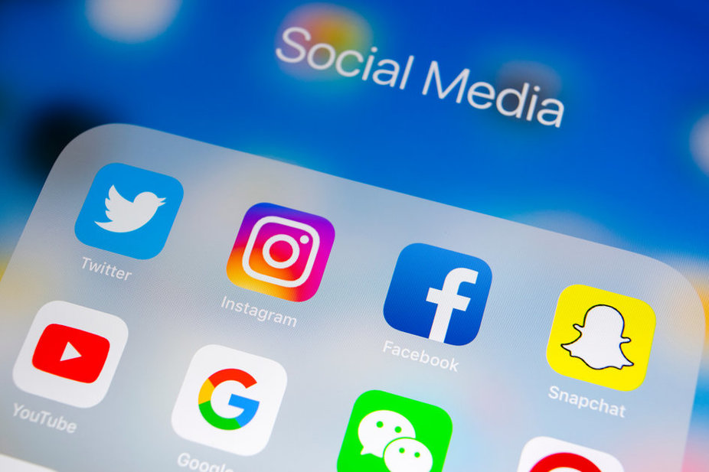
Stratégies Marketing
Incontournables au sein d’une stratégie marketing
Créer une relation directe et informelle avec nos clients
Développer les interactions avec nos abonnées

Slide 25
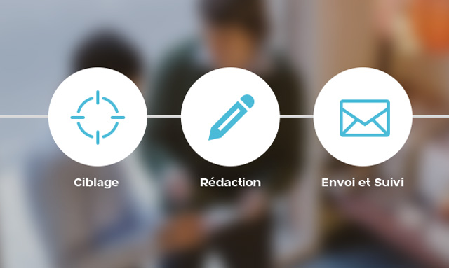
Stratégie Marketing
Diffuser des SMS en masse auprès de vos clients
Annoncer la publication de votre application et vos promotions exclusives

Slide 26
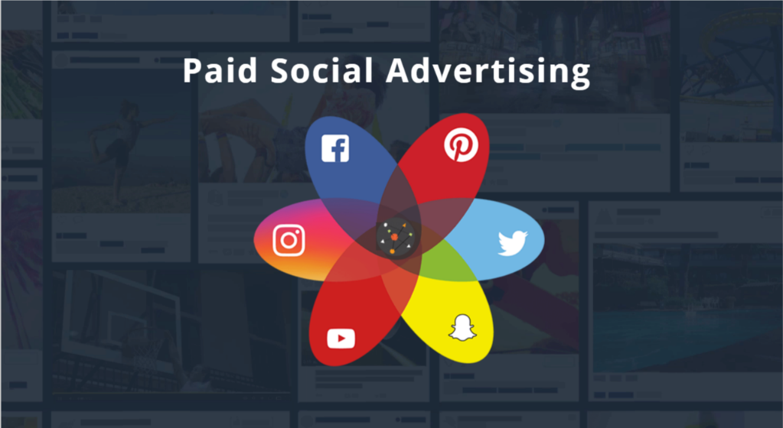
Stratégie Marketing
Utiliser aussi les publicités payantes pour que notre site et application atteindre à un nombre maximal d’utilisateur

Slide 27

Conclusion

Slide 28

Des questions ?

